Slide 1
消費電力解析および最適化
2025.2

Slide 2


目的
この章では、次の項目を学習します。
目的 01
AMD Vivado™ Design Suite 消費電力レポートユーティリティを使用して消費電力を見積もる
目的 02
デザイン上の消費電力最適化の実行

Slide 3
消費電力の見積もり
FPGA の消費電力はダイナミック電力が支配的である (～ 80%)
すべてのリソースが使用されていない場合、電力を節約することが重要である
また、すべてのリソースが各クロックで状態を変更するかどうかを知ることも重要である
正確な解析には、動作率を加味した消費電力解析が必要。
Xilinx Power Estimator ツール (XPE) は、通常プロジェクトの設計前とインプリメンテーション前の段階で使用されるスプレッドシート形式の消費電力見積もりツールである
合成後、各ステージでの消費電力を
見積もる
Notes:
Power consumption is a very important term. The power consumption of an FPGA is considered to be dynamic. This means that there can be greater power consumption when all the resources are in use, and less when they are not in use.
When all the FPGA resources are not in use, it is important to save power. It is also important to know whether a given resource (e.g., a flip-flop) changes state with each clock, as that burns more power.
The simulation results netlist file, that is, the Switching Activity Interchange Format (SAIF) file, provides design activity information. Importing this information with the SAIF file is essential for producing the most accurate worst-case power consumption estimate. An important factor for obtaining an accurate power estimation is that the design activity needs to be realistic.
The Xilinx Power Estimator tool (XPE) is a power estimation tool typically used in the pre-design and pre-implementation phases of a project.
It is recommended to estimate power at every stage after synthesis.

Slide 4
消費電力の見積もり
消費電力はデザインにより異なり、次の要素の影響を受ける
システム パフォーマンス
(スイッチング周波数)
インターコネクトの
スイッチング レート
01
03
05
出力負荷と
供給電圧
02
デザイン集積度
(インターコネクトの数)
04
ロジック ブロックと
インターコネクトの構造
Notes:
Power consumption is dependent on the design and is affected by:
Output loading and supply voltage
System performance (i.e., switching frequency)
Design density (i.e., the number of interconnects)
Design activity (i.e., the percent of interconnects switching)
The logic block and interconnect structure

Slide 5
Vivado 消費電力レポートとは?
FPGA の消費電力とジャンクション温度を見積もるツール
消費電力解析のためにデザインおよびタイミング制約の実装情報を読み込む
ユーザーは次のような情報を提供する必要がある:
  クロック周波数
  ネット、ロジックエレメント、および出力ピンのアクティビティレート
  出力ピンの負荷容量
  電源データおよび周囲温度
  シミュレーションで得た詳細なデザイン動作データ (SAIF ファイル)
消費電力レポートは全平均電力消費を計算し、レポートを作成する
Notes:
The Vivado™ Power Report is a utility for estimating the power consumption and junction temperature of an FPGA. It reads the implementation information for a design and timing constraints for power analysis.
In order for Power Report to be more accurate, users should supply information such as the clock frequencies, activity rates for nets, logic elements, and output pins, capacitive loading on output pins, power supply data and ambient temperature, and the detailed design activity data from simulation, which is an SAIF file.
Power Report calculates the total average power consumption and generates this report. This report is accurate to within +/- 10 percent, given accurate activity rates.

Slide 6
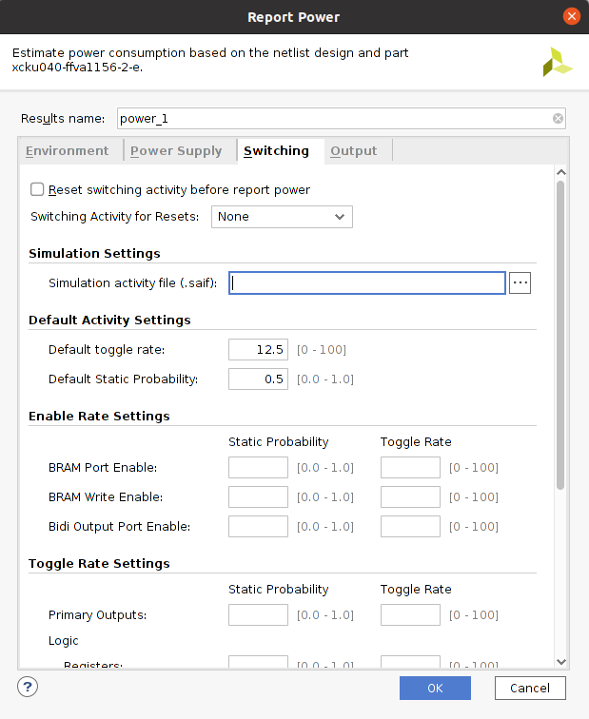
Vivado 消費電力レポートのオプション
熱情報とスタティック消費電力およびダイナミック消費電力をレポートする
設計者がデフォルトのアクティビティ設定を上書きできるようにする
デザインの消費電力レポートを生成して、プロジェクト全体のドキュメントへの追加
環境
スイッチング
消費電力
出力
[Environment] タブでは、ユーザーはデバイスと環境の設定に関する情報を追加可能
[Switching] タブは、アクティビティファイル (.saif)、トグルレート、およびデバイスリソースのスタティックな動作率を指定する
[Output]タブ
では、ユーザーが出力形式を選択可能テキストファイル、XPE ファイル、RPX ファイルのいずれかになる
[Power Supply] タブでは、ユーザーは各電源レールに適用された電圧に関する情報を追加可能
Notes:
The Vivado™ Power Report reports thermal information and static and dynamic power for the different voltage supplies. It validates the accuracy of the estimation given in the XPE spreadsheet and analyzes and examines the data for areas where power can be reduced.
It enables designers to overwrite the default activity settings made by the Vivado Design Suite and generates the design power consumption reports and adds them to the overall project documentation.
The Power Report has different options with which users can customize the report:
The Environment tab lets users add information on device and environment settings.
The Power Supply tab lets users add information on the voltages applied to each power rail.
The Switching tab specifies the activity file (.saif), toggle rates, and static probability for device resources.
The Output tab allows users to choose their output format. It can be either a text file, XPE file, or RPX file.
The output text file specifies the name of an ASCII file to write the power results.
The XPE file specifies the name of an XML file for importing into the Xilinx Power Estimator spreadsheet.
The RPX file writes the results of the Report Power command into the specified report file (RPX).

Slide 7
Vivado 消費電力レポート
消費電力 レポートには、[Summary] と [Utilization] の 2 つの主要なセクションが表示される
サマリ
使用率
Notes:
Once the activity information is loaded with the report options, more accurate results can be obtained at the post-route step using Power Report.
Power Report shows two main sections: Summary and Utilization.

Slide 8
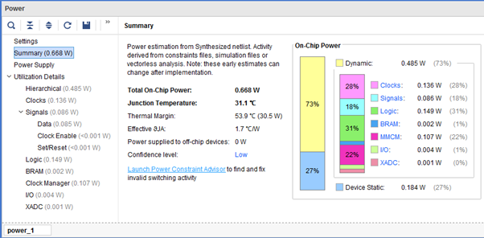

サマリ
[Summary] セクションは、熱と消費電力の見積もり値を提供する
ジャンクション温度の推定値および熱マージンを算出
熱のプロパティで、予測されたジャンクション温度、効果的なシータJA、および熱マージンなどをレポートする
シミュレーションデータを含める（.saif）と精度が向上する
Notes:
Summary
The Summary section provides an overview of thermal and supply power results. It calculates an estimated junction temperature and thermal margin and provides reporting, settings, and thermal information in one utility as shown here.
The thermal properties reported include the estimated junction temperature, effective theta JA, and thermal margin.
The confidence level improves with inclusion of simulation activity data (.saif).

Slide 9
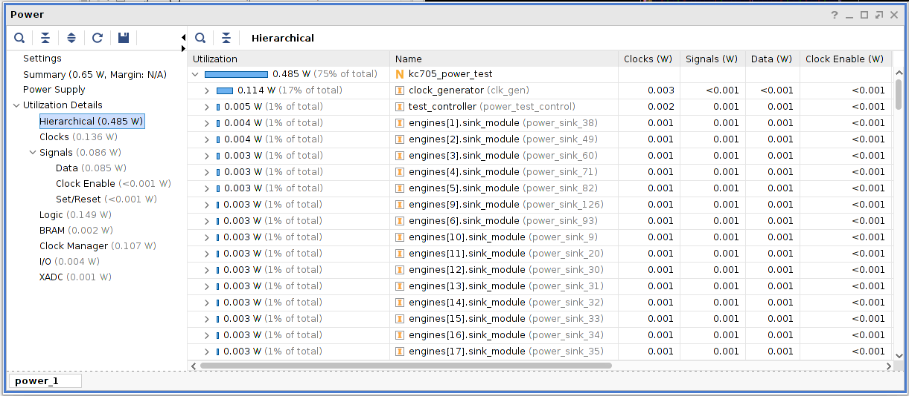
使用率
[Utilization] セクションには、階層別、クロック別、リソースのタイプ別、および I/O タイプ別の消費電力が表示される
Notes:
Utilization
The Utilization section displays power consumption by the type of resources. The power is segmented into device resources, clocks, and design hierarchy.

Slide 10
使用率
階層
[Hierarchy] オプションにより、消費電力を最上位ブロックと下位ブロックに分割
Notes:
The Hierarchy option allows you to segment your power consumption by top-level and lower-level blocks.

Slide 11
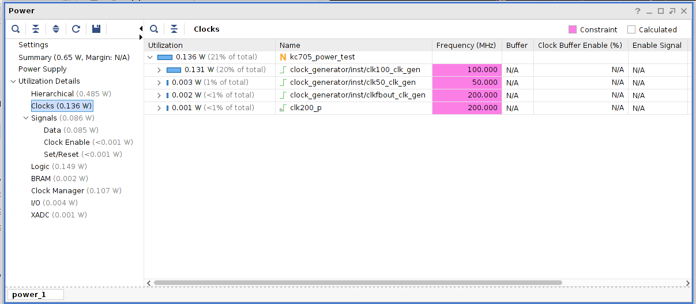
使用率
クロック ドメイン
[Clock Domain] オプションにより、クロック リソースの消費電力を検証可能
Notes:
The Clock Domain option allows you to verify the power consumption of your clocking resources. The designer should enter accurate clock constraints for all the clocks since they are used by the Vivado™ Design Suite in power estimation.

Slide 12
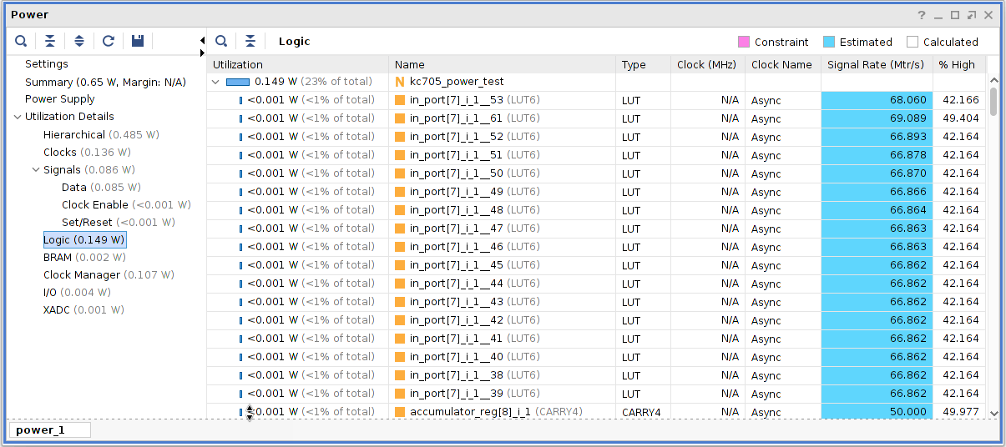
使用率
リソース タイプ
[Resource Type] オプションは、リソースの種類ごとに消費電力を分割
Notes:
The Resource Type option allows you to segment your power consumption into various types of resources. This is useful because some of the dedicated hardware, such as block RAM, have some low-power features that can be easily verified.

Slide 13
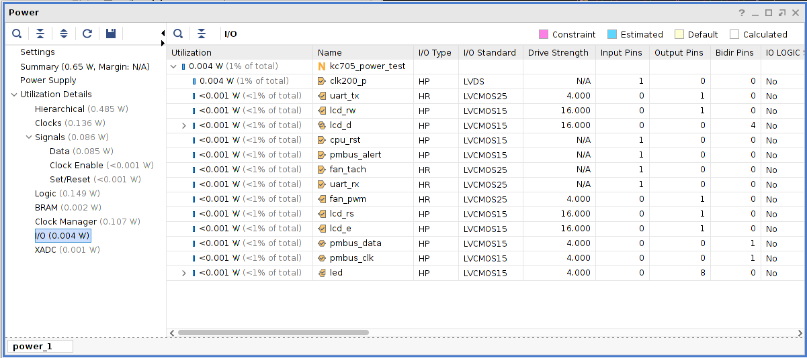
使用率
I/O タイプ
I/O Type オプションにより、デザインで使用されている I/O 規格ごとに消費電力を分割
Notes:
The I/O Type option allows you to segment your power consumption into the various I/O standards that your design uses.

Slide 14
消費電力の最適化
Vivado™ Design Suite では、様々な消費電力最適化が提供されており、デザインのダイナミック消費電力を最大 30% 削減可能
ASIC スタイルのクロックゲーティング技術: この技術は、トグルノードをゲーティングするためのクロックイネーブルを使用する
インプリメンテーション設定で is_enabled オプションをオンにすると、インプリメンテーションの一部として消費電力の最適化を実行する
set_power_opt コマンドを使用すると、セル タイプを含めるか除外するオプションを指定可能
set_power_opt [-include_cells ] [-exclude_cells ] [-clocks ] [-cell_types ] [-quiet] [-verbose]
power_opt_design、report_power_opt などのTclコマンドは Vivado Design Suite で使用可能; これらのコマンドは、最適化するデザインの部分を識別する
power_opt_design [-quiet] [-verbose] – ダイナミック消費電力を最適化
report_power_opt [-cell ] [-file ] [-format ] [-name ] [-append]
[-return_string] [-quiet] [-verbose] – 消費電力最適化を報告
Notes:
The Vivado Design Suite offers a variety of power optimizations to reduce dynamic power by up to 30%.
ASIC-style clock gating technique: This technique uses the clock enables for gating the toggle nodes and to minimize the switching activity without affecting the design functionality. For example, intelligent clock gating creates additional gating logic and also minimizes power for dedicated block RAM.
Select the is_enabled option in implementation settings. This enables power optimization to run as a part of implementation.
Setting the power optimization constraints: Prior to running power optimization, users can optionally set power optimization constraints by selecting or de-selecting the cells that need to be optimized for power. The set_power_opt command provides the option to include or exclude cell types, hierarchy levels, or clock domains for power optimization.
There are also some power optimization Tcl commands such as power_opt_design, report_power_opt, etc. that are available in the Vivado Design Suite. The power_opt_design command optimizes the dynamic power using intelligent clock gating and the report_power_opt command reports power optimizations.

Slide 15




確認問題
Vivado™ 消費電力リレポートは__________を計算します。
熱マージン
平均消費電力
ジャンクション温度
上記のすべてが正しい
Notes:
Correct answer:
All of the above
Correct feedback:
You selected the correct answer.
Incorrect feedback:
The correct answer is “All of the above”.
Try again feedback:
Hint: Refer to the “Vivado Power Report” slide.

Slide 16
確認問題
消費電力見積もりにおける SAIF (Switching Activity Interchange Format) ファイルの目的は何ですか?
デザイン アクティビティに関する情報を提供する
最大ジャンクション温度を決定する
合計の平均消費電力を計算する
デザインの消費電力レポートを生成する
Notes:
Correct answer:
It provides design activity information
Correct feedback:
You selected the correct answer.
Incorrect feedback:
The correct answer is “It provides design activity information”.
Try again feedback:
Hint: Refer to the “Estimating Power Consumption” slide.

Slide 17
まとめ
01
より制度の高い平均消費電力を計算するために、Vivado™ Power Report 機能は、動作率の情報を使用
これは、デフォルトの動作率情報を手動で入力するよりも容易で効率的
電力動作率ファイル (SAIF) を関連付けることにより、ツールはシステムの動的消費電力を最適化可能
02
Vivado 消費電力リレポートは、階層、クロックドメイン、リソースタイプ、および I/O 消費電力ごとに消費電力を
提供する
03
Vivado Design Suite の Power Optimizationにより、デザインの消費電力の最適化度合いを判断できる

Slide 18
GENERAL DISCLOSURE AND ATTRIBUTION STATEMENT
The information contained herein is for informational purposes only and is subject to change without notice.While every precaution has been taken in the preparation of this material, it may contain technical inaccuracies, omissions and typographical errors, and AMD is under no obligation to update or otherwise correct this information.Advanced Micro Devices, Inc. makes no representations or warranties with respect to the accuracy or completeness of the contents of this material, and assumes no liability of any kind, including the implied warranties of noninfringement, merchantability or fitness for particular purposes, with respect to the operation or use of AMD hardware, software or other products described herein. No license, including implied or arising by estoppel, to any intellectual property rights is granted by this document.Terms and limitations applicable to the purchase or use of AMD’s products are as set forth in a signed agreement between the parties or in AMD's Standard Terms and Conditions of Sale.GD-18.
©2023 Advanced Micro Devices, Inc. All rights reserved.AMD, the AMD Arrow logo, Vivado, and combinations thereof are trademarks of Advanced Micro Devices, Inc. Other product names used in this publication are for identification purposes only and may be trademarks of their respective owners.

